Slide 1
Prever a venda diária e pontuar banners com IA
Case Técnico · Especialista de Dados I · E-commerce Grupo Boticário
Notes:
Abertura. Em uma frase: vou mostrar o que os dados de 8 meses do e-commerce dizem, como construí um forecast diário que erra 16% menos que as regras simples, e como eu levaria a ideia do hackathon de imagens para um MVP viável.

Slide 2
Agenda: quatro blocos, cerca de 40 minutos e 20 para conversa
01
02
03
04
A base
Insights
Forecast
IA para banners
O que encontrei antes de analisar
Preço, dia da semana, hora e ocasião
Decisões, validação, resultado
Condução, arquitetura, MVP
3 min
12 min
13 min
10 min
Notes:
Combinar com a banca: perguntas no fim de cada bloco ou no final. Sugestão: no final, para não estourar o tempo.

Slide 3
Resumo executivo
INSIGHT
FORECAST
IA DE IMAGENS
Black Friday é demanda comprada; Dia das Mães é orgânica
16% menos erro que a melhor regra simples
MVP de 6 semanas na stack homologada
Na BF, preço por item de R$ 33 com 55% de desconto. No pico das Mães, R$ 70 com 29%. Desconto agressivo em data de presente transfere margem.
LightGBM validado mês a mês: WAPE de 24,6% (18,9% em meses sem data de presente). Datas nunca vistas pedem ajuste comercial.
Embeddings, zero-shot e LLM com rubrica de marca, score validado por teste A/B, investimento liberado em etapas.
Notes:
Este é o slide de elevador. Se a banca só lembrar de uma coisa, que sejam estes três pontos.

Slide 4
Antes de analisar: o que a base esconde
01

Slide 5
Três problemas na base, tratados antes de qualquer gráfico
6%
4%
2x
das linhas com a categoria trocada por um número
com receita negativa e itens positivos
um pedido pode contar em duas categorias
Mesmas métricas das linhas válidas: são vendas reais. 57% recuperadas: se numa hora faltam 7 categorias e há 1 linha sem rótulo, a faltante é ela.
Preço por item em módulo igual ao das linhas positivas: erro de sinal, não devolução. Corrigido; sem isso, R$ 42 mi a menos.
nr_pedidos não soma entre categorias. Ticket por categoria é confiável; o geral é aproximação. Documentado.
89.566 linhas · 242 dias completos (01/11/2025 a 30/06/2026) · grão hora × canal × categoria · R$ 532 mi de receita
Notes:
Mensagem: rigor antes de velocidade. A categoria numérica não é lixo, é venda real com rótulo corrompido. A receita negativa tem o mesmo preço por item das positivas, então é sinal invertido. Se eu tivesse deletado ou somado direto, todos os números seguintes estariam errados.

Slide 6
O que os dados dizem
02

Slide 7
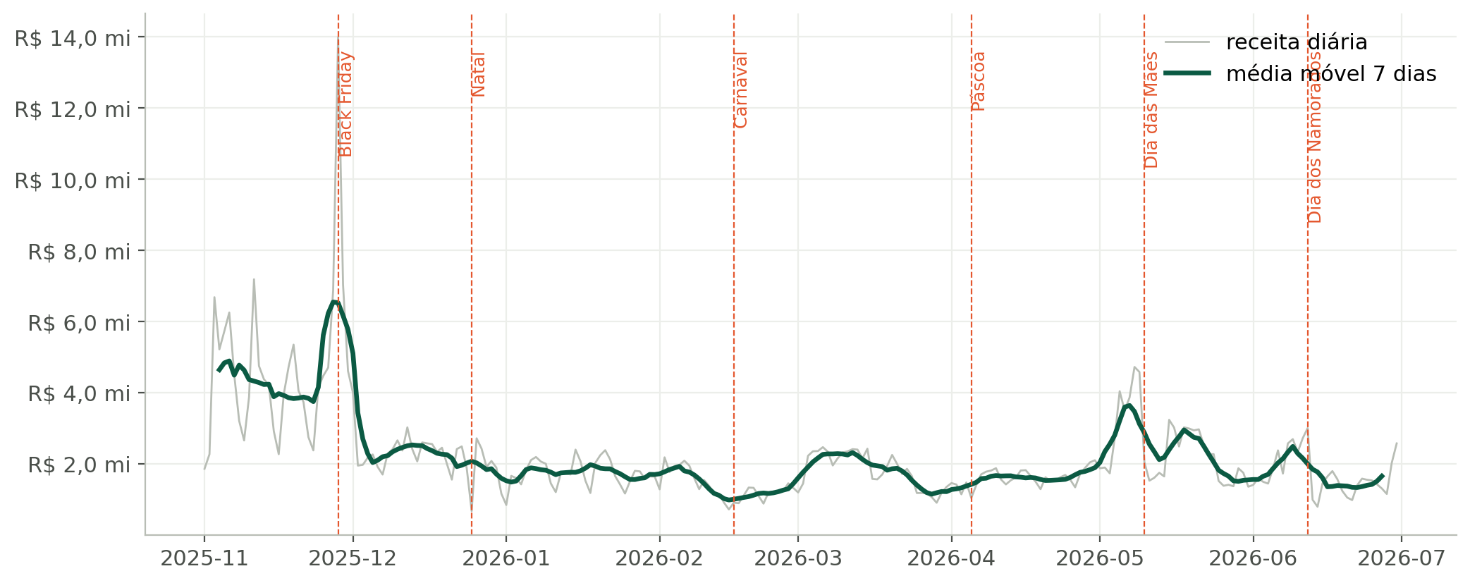
Novembro fez 26% da receita de 8 meses; depois, o patamar é R$ 1,8 mi por dia
Linha verde: média móvel de 7 dias. Picos depois de novembro: Dia das Mães e Dia dos Namorados.
Notes:
A série tem dois regimes. Novembro é um mês inteiro de campanha, com receita diária 2,5 vezes maior. Qualquer média simples do período fica distorcida, e o modelo precisa saber disso.

Slide 8
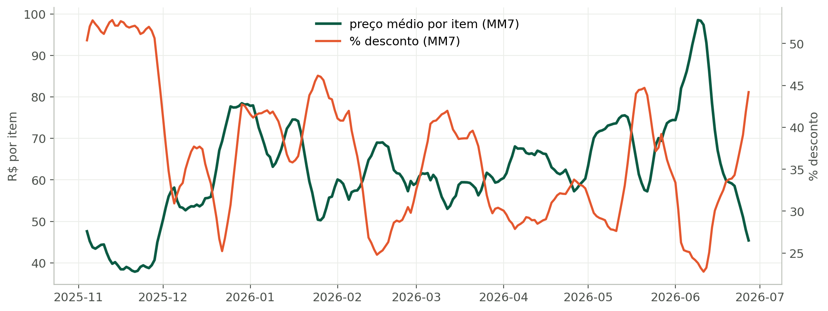
Preço médio: a receita de novembro é volume comprado com desconto
3,6x
pedidos por dia em novembro vs. dezembro a junho
-37%
preço por item: R$ 39 contra R$ 62
53%
de desconto sobre o preço cheio, contra 36% no resto do período
receita = pedidos × itens por pedido × preço por item. Linha verde: preço por item. Coral: % de desconto (médias móveis de 7 dias).
Notes:
Decomposição da receita. O que mudou em novembro foi o número de pedidos, não o valor do pedido. Preço e desconto andam em espelho no período inteiro. Implicação: campanha deve ser avaliada por margem, não só por receita.

Slide 9
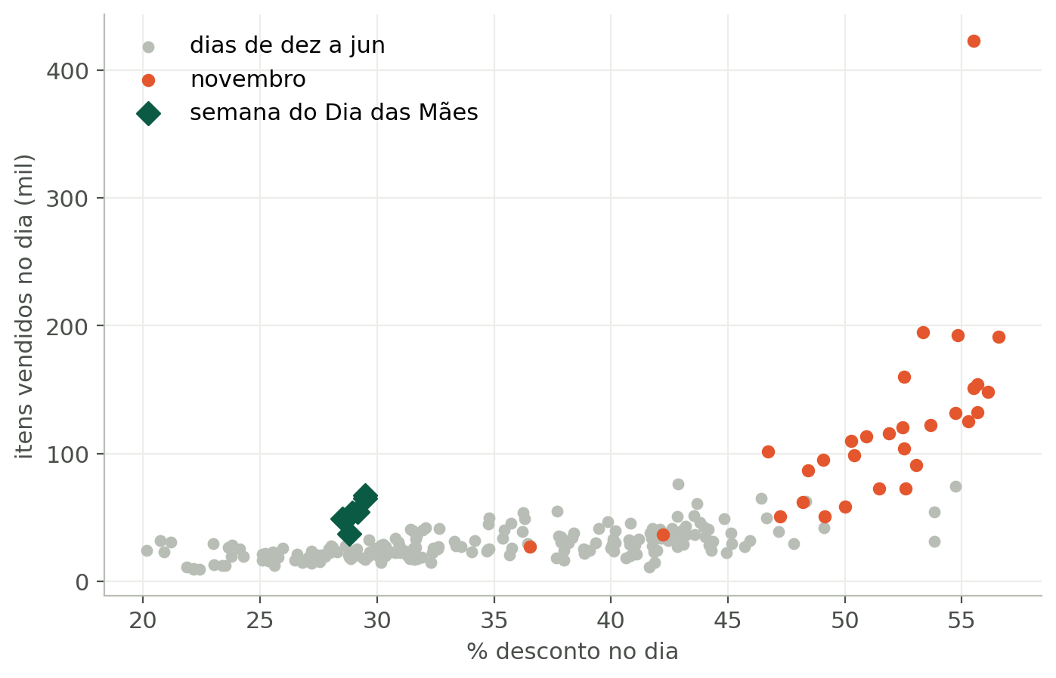
Black Friday é demanda comprada; Dia das Mães é demanda orgânica
 | Black Friday | Pico Dia das Mães | Dia típico
Receita | R$ 14,0 mi | R$ 4,7 mi | R$ 1,7 mi
Preço por item | R$ 33 | R$ 70 | R$ 63
Ticket médio | R$ 56 | R$ 93 | R$ 92
% desconto | 55% | 29% | 33%
Implicação: no Dia das Mães o cliente compra de qualquer jeito e paga mais. Desconto agressivo ali só transfere margem.
Notes:
Desconto puxa volume, correlação de 0,56 entre desconto e itens vendidos. Mas a semana do Dia das Mães (losangos verdes) vende muito com o desconto mais baixo do período. Dia típico = mediana de dezembro a junho.

Slide 10
Sexta vende 10% acima da média; domingo, 22% abaixo
Como calculei
Índice = média do dia / média da semana, de dezembro a junho, sem dias de evento. Com novembro, a sexta subiria para 1,18 só por causa da Black Friday.
O sábado esconde uma diferença
No App, sábado é dia normal (1,01). No Site, cai 14%. Fim de semana é dia de App.
Notes:
Recomendação: disparos e campanhas começando na quinta para capturar a sexta. Domingo é o dia mais barato para testar criativo, porque o custo de oportunidade é menor.

Slide 11
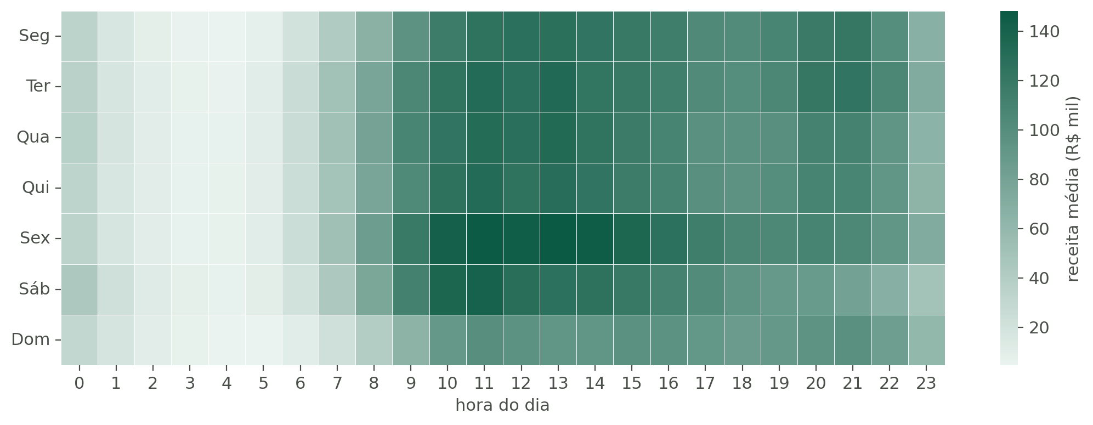
Ao longo do dia: dois picos, 10h-14h e 20h-21h
31%
da receita do dia já aconteceu ao meio-dia: dá para estimar o fechamento e corrigir mídia no mesmo dia
~1/3
da receita em 5 horas (10h-14h); o Site concentra mais no horário comercial
19h30
melhor horário para push do App, antes do segundo pico, onde o App pesa mais
Notes:
Mapa de calor da receita média por dia da semana e hora, dezembro a junho. Hipótese inicial era App à noite e Site de dia; os dois têm o mesmo formato, a diferença é de intensidade. Em dia de campanha a curva muda: na Black Friday a meia-noite já vende 3% do dia.

Slide 12
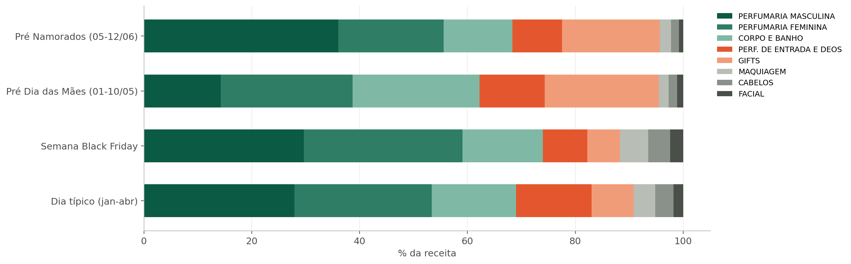
Em datas de presente muda o mix, não só o volume: Gifts triplica
Gifts: 8% da receita num dia típico, 21% antes do Dia das Mães e 18% antes dos Namorados. Perfumaria masculina vai a 36% nos Namorados. Estoque e vitrine precisam mudar de mix nessas semanas.
Notes:
E a venda sobe na semana anterior à data e despenca logo depois: dois dias após os Namorados, a receita caiu para R$ 0,8 mi, menos da metade de um dia típico. Isso vai virar feature no modelo: dias até o evento.

Slide 13
O App é o canal de volume e segue crescendo: de 72% para 79% da receita
 | App | Site
% da receita | 76% | 24%
Ticket médio | R$ 80 | R$ 88
Preço por item | R$ 53 | R$ 58
% desconto | 43% | 38%
O App compra mais barato e com mais desconto; o Site compra mais caro e é menos sensível a preço. Priorizar experiência e CRM no App.
Notes:
Pergunta provável: o crescimento do App é migração ou é novo cliente? A base não permite responder, porque não tem identificação de cliente. Seria o próximo estudo.

Slide 14
O que eu faria com esses insights a partir de amanhã
1
Avaliar campanhas por margem, não por receita
2
Desconto conservador em datas de presente
Novembro vende 2,5x mais por dia, com preço 37% menor
Dia das Mães vende com preço acima do normal
3
Disparos na quinta, testes de criativo no domingo
4
E-mail de manhã, push do App às 19h30
Sexta +10%, domingo -22%
Picos 10h-14h e 20h-21h
5
Mix de estoque e vitrine por ocasião
6
Prever o fechamento do dia ao meio-dia
Gifts vai de 8% para 21% no Dia das Mães
31% da receita já aconteceu às 12h
Notes:
Fechamento do bloco de insights: cada recomendação está ligada a um número que mostrei.

Slide 15
Forecast da venda diária
03

Slide 16
Com 242 dias, o desafio não é o algoritmo: é validar direito e lidar com eventos únicos
O que prevejo
Para quando
Receita diária total (App + Site), em log: os picos são multiplicativos
Próximos 7 dias, previsão feita no fim de cada dia. Isso define as features permitidas
Como meço
Como valido
WAPE: quanto erramos a cada R$ 100 vendidos. Estável em dia de venda baixa, ao contrário do MAPE
Treino com o passado, teste no mês seguinte, três vezes. Nunca split aleatório
Notes:
Quatro decisões antes de escolher algoritmo. Regra contra vazamento: se a informação não existe no momento da previsão, não entra. Como prevejo até 7 dias à frente, o menor lag permitido é 7. Itens, pedidos e desconto do próprio dia ficam fora.

Slide 17
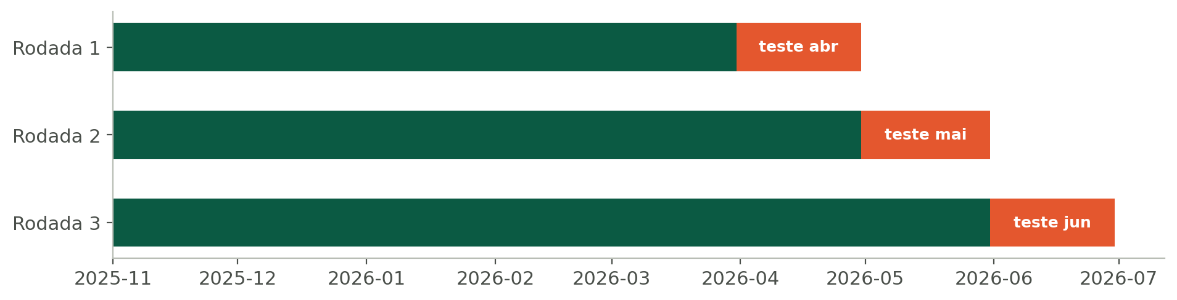
Validação: o modelo sempre treina com o passado e é testado num mês que nunca viu
Calendário
Eventos
Histórico
dia da semana, dia do mês, feriado, quinzena de pagamento
dias até a próxima data de presente, semana pré-evento, pós-evento
venda de 7 e 14 dias antes, médias de 1 e 4 semanas, mesmo dia nas últimas 4 semanas
Notes:
Backtest walk-forward com janela expansível: treina até março e testa abril; até abril e testa maio; até maio e testa junho. As features vêm direto da EDA: padrão semanal, rampa antes das datas de presente e patamar recente.

Slide 18
Testei duas regras simples e dois modelos, do mais simples ao mais flexível
Modelo | Por que testar | Papel
Repetir a semana passada | A regra mais simples possível | Baseline
Média do mesmo dia nas últimas 4 semanas | Regra comum de planejamento no varejo | Baseline
Ridge (regressão linear) | Interpretável e robusta com pouco dado | Candidato
LightGBM (árvores em sequência) | Pega interações, como sexta na semana pré-evento; árvores rasas evitam decorar | Candidato
Por que não redes neurais: com cerca de 240 pontos diários, uma LSTM decora o treino. O volume de dados não justifica. Prophet e ARIMA ficam como comparação futura: lidam pior com a rampa dos eventos.
Notes:
Sem baseline, nenhum número de erro significa nada. A pergunta é: o modelo erra menos do que as regras que o time já usaria?

Slide 19
O LightGBM erra 16% menos que a melhor regra simples
 | Abr | Mai | Jun
LightGBM | 10,7% | 36,7% | 26,4%
Média 4 sem. | 14,2% | 40,6% | 33,6%
Semana passada | 13,7% | 52,4% | 34,8%
Vence nos três meses. Variar hiperparâmetros muda o WAPE entre 24,6% e 25,4%: o resultado é estável, não sorte de ajuste.
WAPE: erro absoluto somado / receita somada
Notes:
Tradução: a cada R$ 100 vendidos, o modelo erra em média R$ 25, contra R$ 30 da melhor regra simples. A Ridge perde para a média de 4 semanas porque a relação não é linear e ela extrapola mal o nível depois de novembro. Daqui em diante, tudo é sobre o modelo vencedor.

Slide 20
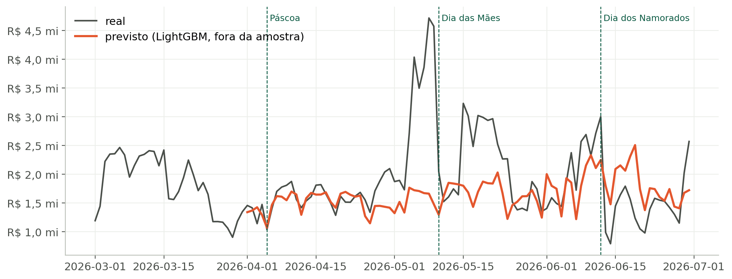
O erro se concentra no Dia das Mães, que o modelo nunca viu no treino
30%
de todo o erro do backtest vem de uma única semana: a do Dia das Mães
18,9%
de WAPE em abril e junho, meses sem data de presente forte no meio
Em produção: o modelo dá a linha de base e o comercial ajusta as datas sazonais com o plano de campanha.
Notes:
Com 8 meses de base, cada data comemorativa aparece uma vez. Nenhum algoritmo aprende o efeito de algo que nunca viu. Por isso usei features genéricas de evento, e junho já se beneficia de ter visto maio. Com 2 anos de histórico, entra o lag de 52 semanas.

Slide 21
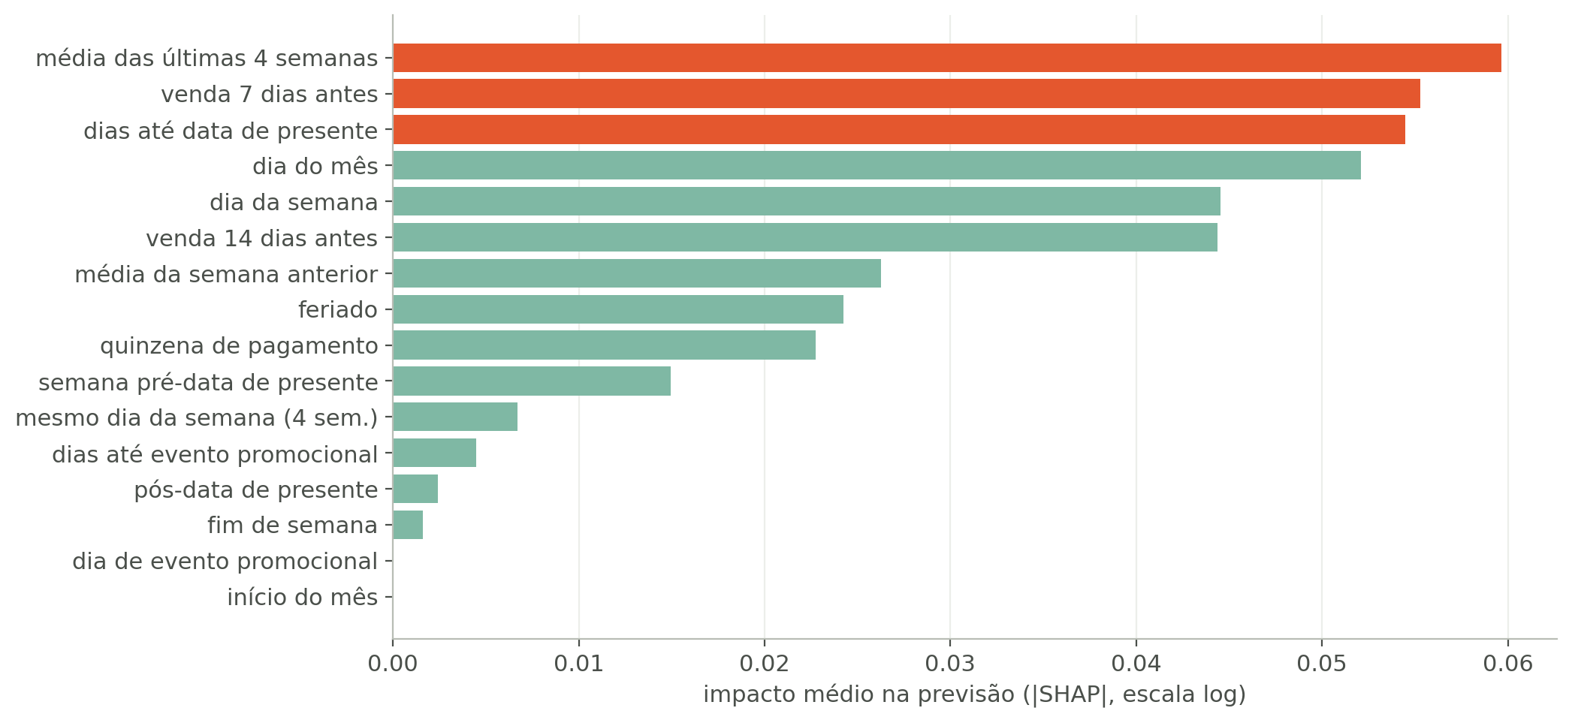
O que move a previsão: patamar recente, proximidade de data de presente e calendário
1
Patamar das últimas semanas
Média de 4 semanas e venda de 7 dias antes: o melhor resumo do momento do negócio
2
Dias até a data de presente
A rampa antes do evento pesa mais que o dia em si, como a EDA mostrou
3
Calendário
Dia do mês e dia da semana: efeitos estáveis, ligados a salário e rotina
Notes:
SHAP do LightGBM treinado até 31 de maio, aplicado aos dias de junho. Mede quanto cada feature empurrou cada previsão. Todas as análises de importância são do modelo vencedor.

Slide 22
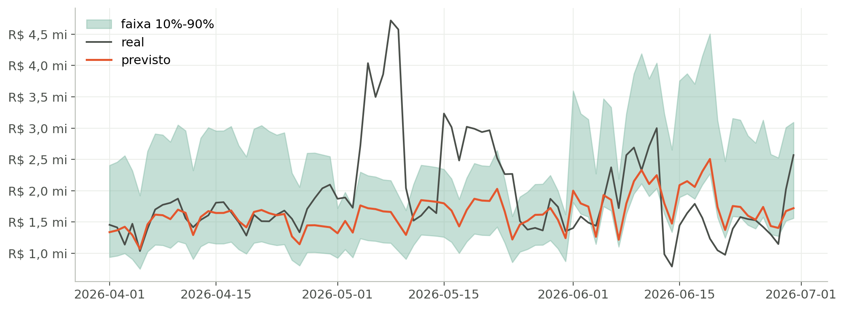
Para planejar, uma faixa: primeira semana de julho entre R$ 11 e R$ 25 mi, mais provável R$ 14 mi
Dia | Previsto | Faixa 10%-90%
Qua 01/07 | R$ 2,1 mi | 1,7 a 3,7
Qui 02/07 | R$ 2,1 mi | 1,7 a 3,7
Sex 03/07 | R$ 2,0 mi | 1,6 a 3,5
Sáb 04/07 | R$ 1,8 mi | 1,4 a 3,1
Dom 05/07 | R$ 1,4 mi | 1,1 a 2,4
Seg 06/07 | R$ 2,3 mi | 1,8 a 4,0
Ter 07/07 | R$ 2,5 mi | 2,0 a 4,3
A faixa vem dos erros do próprio modelo no backtest (conformal). Cobriu 65% dos dias de teste, contra 51% da versão quantílica testada antes. Assimétrica para cima: o modelo subestima picos mais do que superestima.
Notes:
A meta era 80% de cobertura; chegamos a 65%. Honestamente: com um ano incompleto, a faixa ainda é larga e pouco calibrada nas datas sazonais. Em dias regulares, serve para estoque e escala.

Slide 23
Limitações assumidas e próximos passos
Limitações
Próximos passos
Cada evento sazonal aparece uma vez em 242 dias
Novembro é um regime à parte, sem outro novembro para validar
Desconto planejado não está na base, então não entra como feature
Três rodadas de backtest; o ideal seriam rodadas semanais
Calendário comercial (campanha e desconto planejados) como feature
Forecast por canal e categoria com reconciliação
Lag de 52 semanas com um ano completo
Previsão do fechamento do dia ao meio-dia
Produção: job diário, retreino semanal, alerta de WAPE
Notes:
Falar de limitação com naturalidade: é sinal de domínio, não de fraqueza. O maior ganho esperado é o calendário comercial, porque o time de campanhas já sabe com antecedência o que vai acontecer.

Slide 24
IA para banners: inovação sem furar a governança
04

Slide 25
Condução: proteger a ideia do time e a segurança do grupo ao mesmo tempo
1
2
3
4
5
Problema antes da ferramenta
Homologação em linguagem de negócio
Segurança e Arquitetura como aliadas
Cada um no que sabe
MVP com prazo e critério
Que decisão o score vai apoiar? Escolher o banner da home, revisar antes de publicar?
Segurança, LGPD, campanha não lançada vazando, custo sem controle
Qual a alternativa homologada mais próxima? Pedido formal em paralelo, se fizer sentido
Hackathon: rubrica de marca e uso. Dados: pipeline. Ninguém precisa aprender Python
6 semanas, um tipo de banner, métrica de sucesso definida no dia 1
Notes:
A resposta curta: não uso a ferramenta não homologada e não mato a ideia. Tradução para o time: embedding é a impressão digital numérica da imagem; zero-shot é perguntar ao modelo se o banner tem preço em destaque sem precisar ensinar com exemplos.

Slide 26
Arquitetura: cinco etapas, da imagem ao score no dashboard
Inventário
Performance
Leitura da imagem
Avaliação de marca
Score 0-100
Banners e metadados exportados do CMS
Impressões, CTR e receita do analytics: o rótulo do que é bom
Cor, contraste, % de texto (OCR) e embeddings CLIP/SigLIP
Zero-shot (tem preço? pessoa? kit?) e LLM multimodal com a rubrica do time
Performance prevista + aderência à marca, no BI já usado
Ressalva obrigatória: score correlacionado com CTR não prova causa. Um banner da Black Friday tem CTR alto por causa da data. O modelo controla posição e período, e o score só escala depois de validado em teste A/B.
Notes:
O time no-code atua nas duas pontas: define a rubrica de marca e consome o dashboard. O modelo de performance pode ser uma regressão logística ou LightGBM sobre embeddings e features, prevendo CTR acima da mediana.

Slide 27
MVP de 6 semanas com investimento liberado em etapas
Recorte | Carrossel da home, últimos 6 meses
Time | 1 pessoa de dados (meio período) + time do hackathon
Stack | Nuvem, BI e APIs de modelo já homologados
Sucesso | Quartil superior de score com CTR maior que o inferior, no teste
Retorno: fórmula com premissas visíveis
sessões na home × ganho de CTR × conversão do clique × ticket médio
Cenário (hipotético) | +CTR | Conversão | Ganho/mês
Conservador | 0,1 p.p. | 3% | R$ 12 mil
Base | 0,3 p.p. | 4% | R$ 48 mil
Otimista | 0,5 p.p. | 5% | R$ 100 mil
MVP
Piloto A/B
Escala
6 semanas
1 mês
contínuo
Premissas: 5 mi de sessões/mês e ticket de R$ 80 (App, Seção 1). Valores reais vêm do analytics. Custo: principalmente horas de pessoas; API na ordem de centenas de reais para centenas de imagens.
Score separa bons e ruins
CTR maior com o score
Outras posições e App
Notes:
O ticket médio vem da Seção 1: isso amarra as duas partes do case. Os cenários são hipotéticos e estão marcados assim. A mensagem para gestão sênior: investimento pequeno, em etapas, cada uma com saída barata se não funcionar.

Slide 28
Riscos mapeados e a decisão que eu pediria à gestão
Score aprende a data, não o banner
Controlar período e posição; validar com A/B
Decisão pedida
Aprovar 6 semanas de MVP com meio período de uma pessoa de dados e o time do hackathon.
Na semana 6, decidimos juntos se segue para o piloto A/B.
Rubrica subjetiva demais
Calibrar o LLM com 30 banners avaliados pelo time criativo
Campanha não lançada exposta
Processar só na stack homologada, sem ferramenta externa
Time do hackathon desengajar
Dono da rubrica e do uso; demo a cada 2 semanas
Notes:
Gestão sênior quer saber o que estou pedindo, quanto custa e quando decide de novo. Este slide responde as três.

Slide 29
O que eu traria para o time no primeiro trimestre
Forecast diário em produção com ajuste comercial de eventos · régua de fechamento do dia ao meio-dia · MVP de banners na stack homologada
Notes:
Fechar com proposta de valor, não com obrigado. Depois, abrir para perguntas. Perguntas prováveis: vazamento, por que WAPE, como iria para produção, e se o comercial mudar a campanha de última hora.

